Slide 1
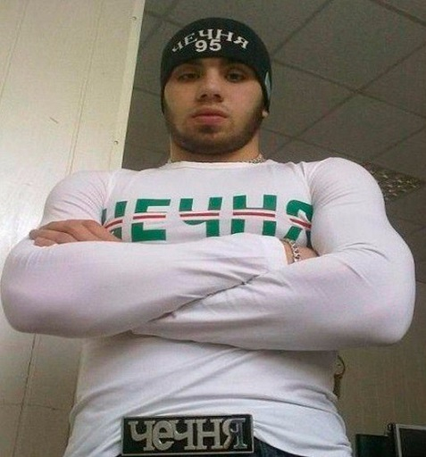
3
блатні
паттерни
які
я
випадково
ВИКОРИСТАВ

Slide 2
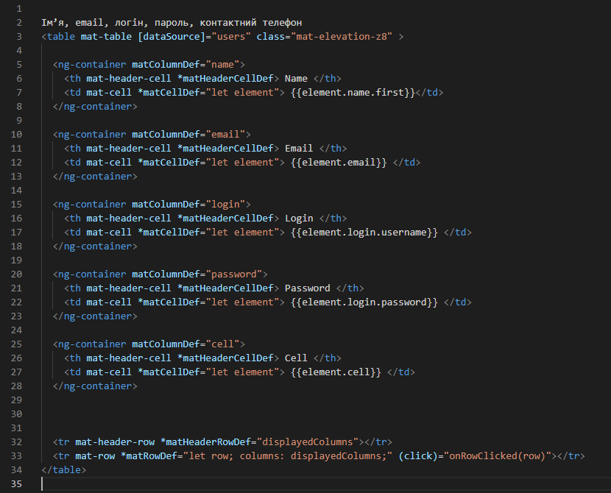
Template View
Шаблон, що заповнюється динамічними даними за допомогою спеціальних маркерів
Використовувався в app.component.html і app.component.ts

Slide 3
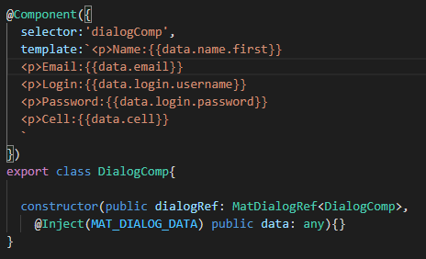
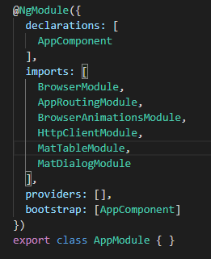
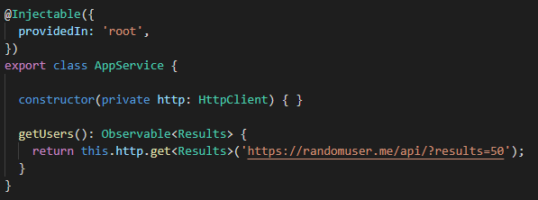
Decorator
Паттерн проектування, який дозволяє динамічно додавати об'єктам нову функціональність, обертаючи їх у корисні «обгортки»
Використовувались декоратори @Component, @NgModel, @Injectable, @Inject

Slide 4
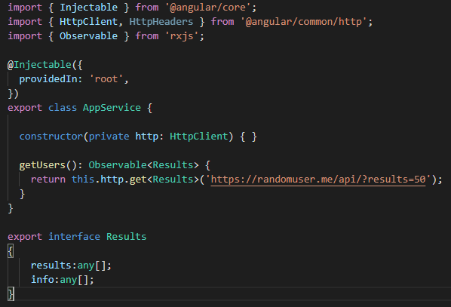
Low Coupling
Клас із «слабким» зачепленням:
Має слабку залежність з інших класів;
Не залежить від зовнішніх змін (зміна в одному класі має слабкий вплив на інші класи);
Простий для повторного використання.
Приклад - app.service.ts

Slide 5

Іншаллах д1он

